Slide 1

TLB实验

Slide 2
TLB --页表的缓存
缓存当前常用的虚拟地址和其映射的物理地址之间的映射关系
页表的子集
思考：
TLB应该包含的信息：虚拟地址，物理地址，各种保护位
TLB的虚实地址转换流程：TLB命中/不命中，缺页
TLB的替换算法：LRU，FIFO…

Slide 3
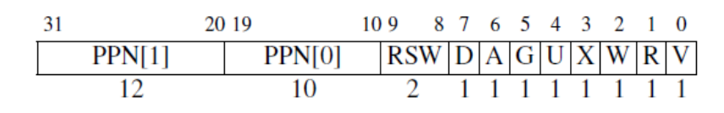
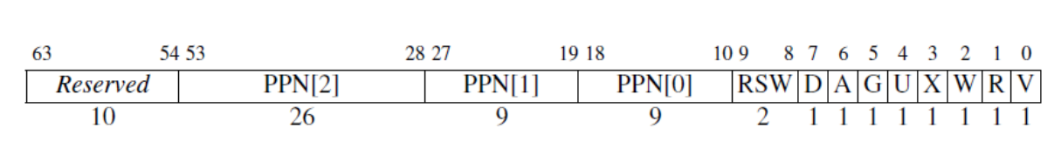
页表结构
一个 RV32 Sv32 页表项（PTE）
一个 RV64 Sv39 页表项（PTE）

Slide 4
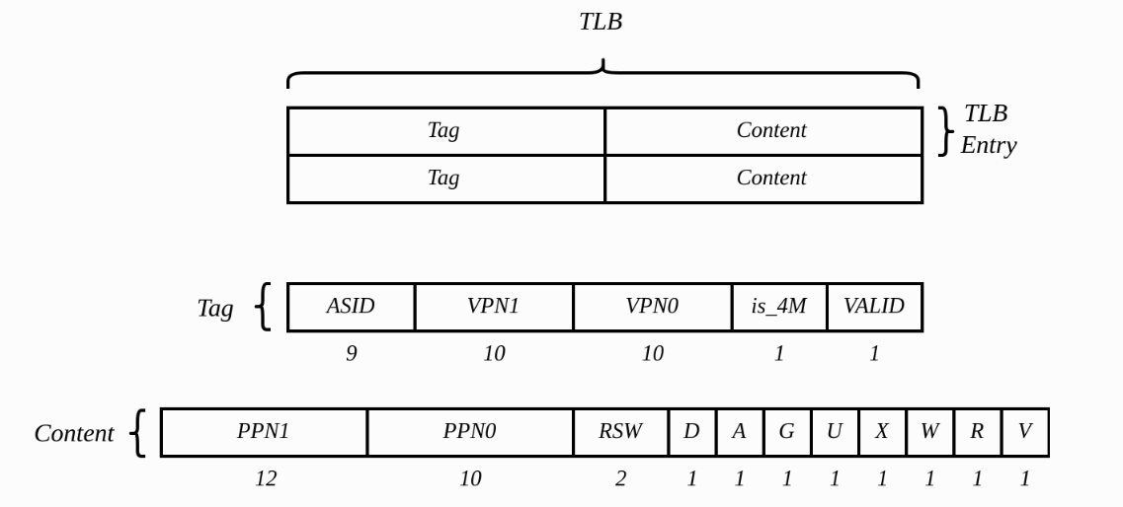
TLB表项结构

Slide 5
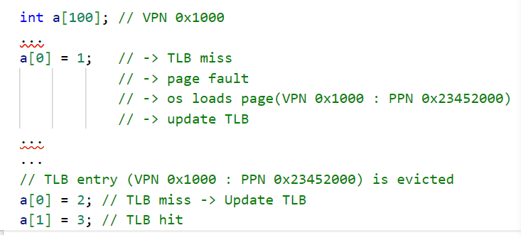
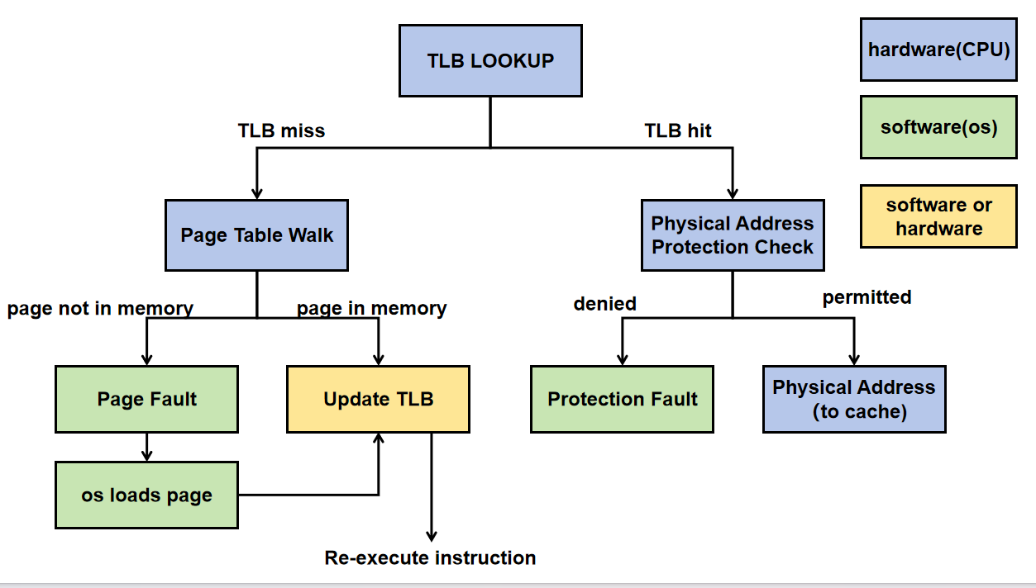
虚实地址转换过程

Slide 6
TLB在CPU中的位置
ITLB
Calculate Instruction
Physical Address
ICache
Instruction Fetch(IF)
Virtual address
On hit
Send PTE
On miss update TLB
Page Table
原有设计
EX
ID
需要加的功能
WB
On miss update TLB
DTLB
Calculate Data
Physical Address
DCache
MEM
Virtual address
On hit
Send PTE

Slide 7
实验要求
设计一个支持Sv32或者Sv39页表项（PTE）的Memory Management Unit （MMU）模块，思考设计对应的TLB表项，页表项结构
实现TLB加速虚实地址的转换，并且TLB采用全相联映射
在实验给定的操作系统上添加 page fault 和TLB update的设计
基本要求：实现单进程的虚实地址转换，不考虑进程切换
进阶要求：能区分多进程虚实地址的高效转换
测评标准：设计的C程序能跑通（单进程/多进程）

